Slide 1
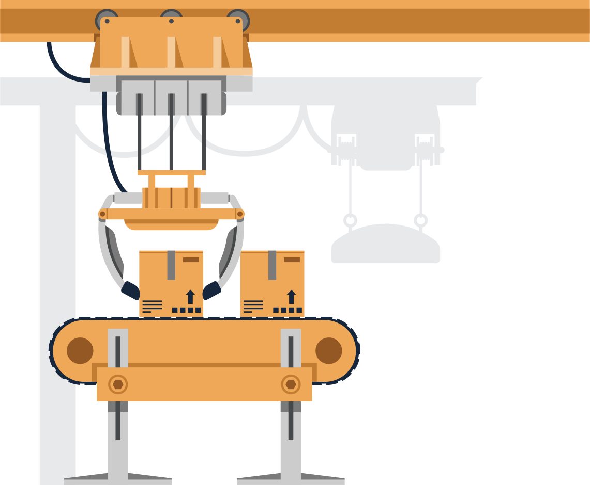





Desafío 2:
R.A.T. Industries

Slide 2

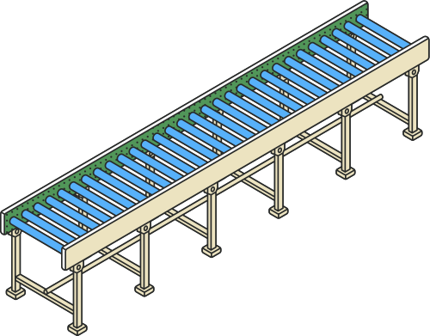
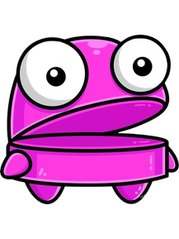

Contexto
Las carreras de ratones han caído en decadencia, y ya no es posible ganarse la vida como piloto. Como resultado, muchos ratones que alguna vez soñaron con conducir a máxima velocidad se vieron obligados a abandonar su sueño y comenzar a trabajar para grandes empresas como R.A.T Industries.
Ante la creciente carga de trabajo, la compañía busca implementar un método eficiente que permita clasificar rápidamente los distintos productos que envían.

Slide 3
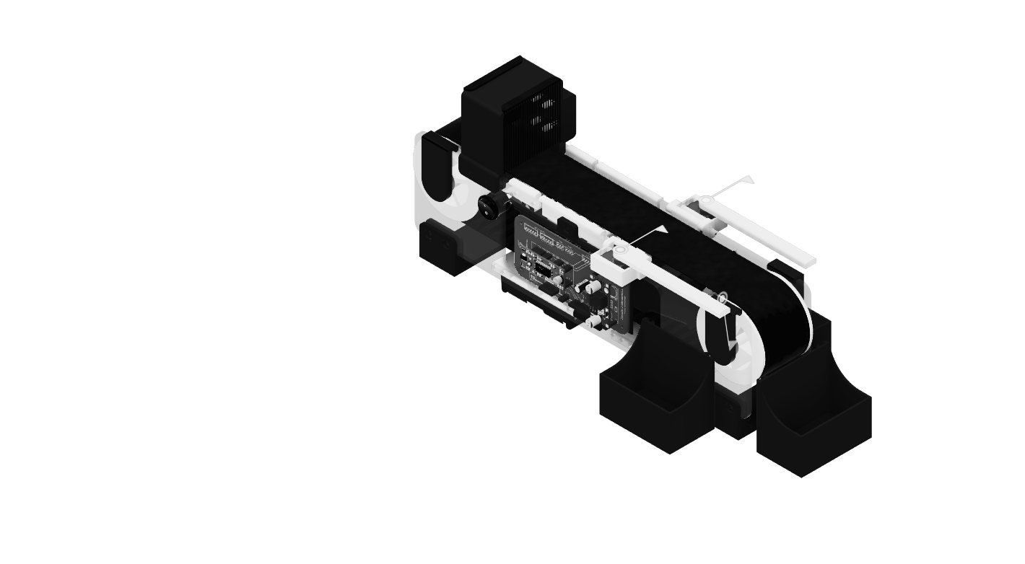
Desafío
El objetivo es clasificar los R.E.P.O.S según su color, de modo que cada uno caiga en el cajón correspondiente.
Criterio | Puntaje
Calibración correcta del sensor | 1 PTO
Detección de colores | 1.5 PTOS
Movimiento correa transportadora y servos | 1 PTO
Clasificación de R.E.P.O.S | 1.5 PTO
Diagrama simple del sistema* | 1 PTO
(*) Abriremos una tarea para que suban el diagrama.

Slide 4
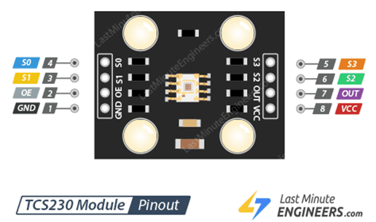

HINTS
Sensor TCS3200
El TCS3200 es un sensor de color basado en un fotodiodo capaz de detectar la intensidad de luz en los colores rojo, verde y azul.
S0 | S1 | Escalado de frecuencia de Salida
0 | 0 | APAGADO
0 | 1 | 2%
1 | 0 | 20%
1 | 1 | 100%
S2 | S3 | Tipo de fotodiodo
0 | 0 | Rojo
0 | 1 | Azul
1 | 0 | Sin filtro
1 | 1 | Verde
Funcionamiento
El sensor cuenta con dos parámetros configurables: la selección de fotodiodos, que determina qué componente del color se desea medir (rojo, verde o azul), y la frecuencia de salida de la señal, la cual afecta la sensibilidad y el tiempo de respuesta del sensor.

Slide 5



Paso previos para utilizar el sensor
Antes de utilizar el sensor es necesario calibrarlo, para eso es necesario realizar los siguientes pasos:
01
Elegir una frecuencia de salida del sensor (2%, 20% o 100%). Un 20% es el estándar.
Calibrar el sensor utilizando el código Calibration_TCS3200. Para ello, es necesario obtener los valores mínimos y máximos de cada componente del color RGB. Se recomienda probar el sensor en una superficie blanco y en una negra para establecer los valores extremos.
02

Slide 6

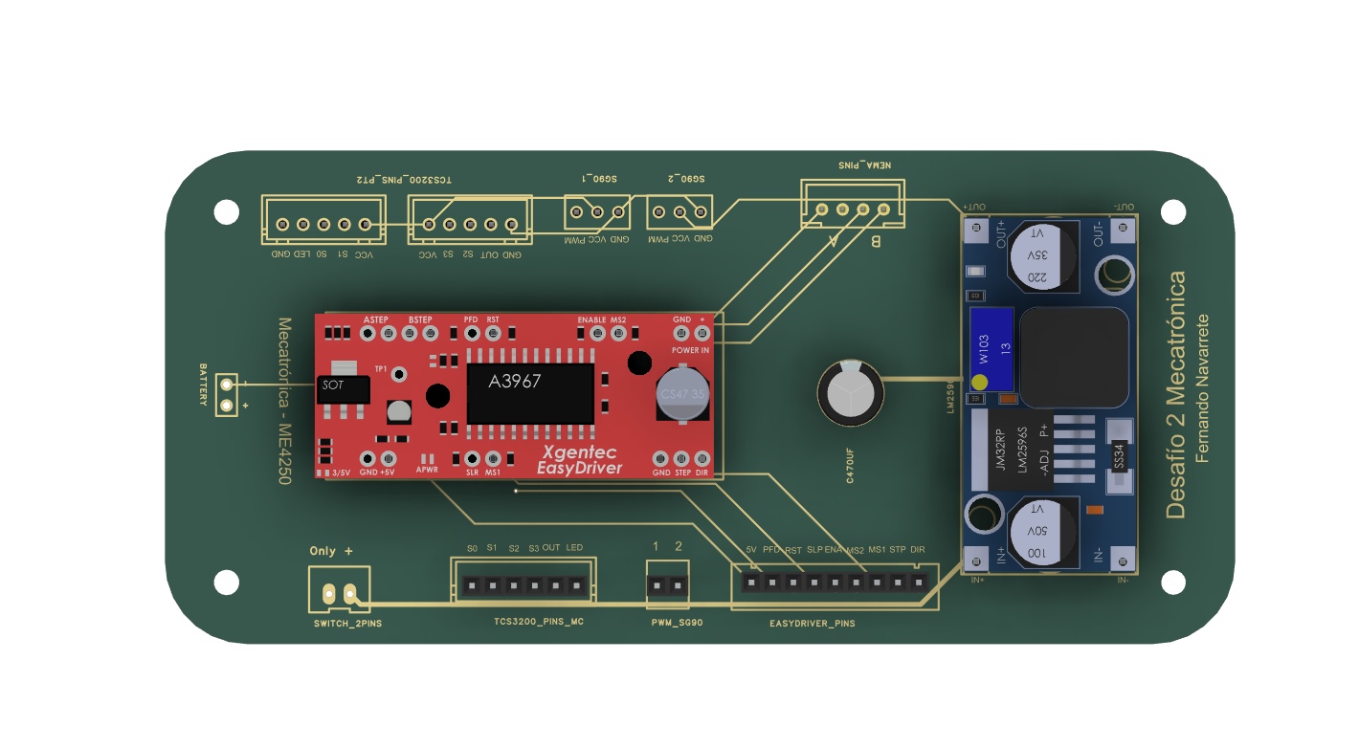
Pasos generales
01
Realizar conexiones del sensor en la PCB en la zona que se ve indicada en la placa
GND

Slide 7
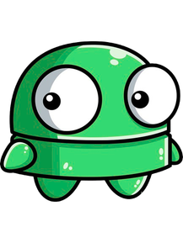
02
Prueba y programación del sensor (detección de colores)
Usar Código Desafio_2_Alumno
03
Realizar conexiones de servomotores y clasificar.
04
Programación del sistema de clasificación y movimiento de correa

Slide 8
Desafío 2:
R.A.T. Industries

